Slide 1
Budownictwo górskie w Karpatach
Mountain construction in Karpaty
Statiniai Karpatų kalnuose

Slide 2
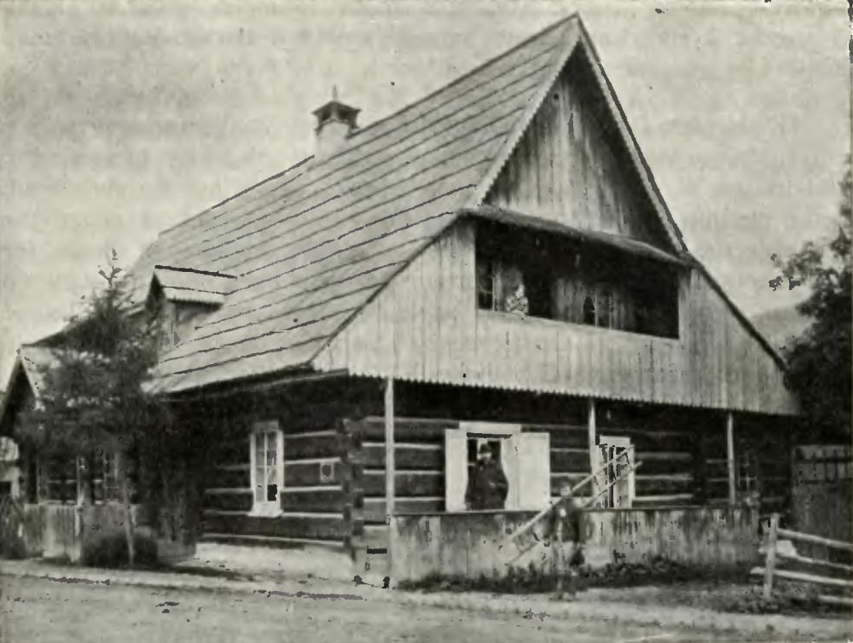

Slide 3
Opis stylu/ Description of style Stiliaus aprašymas

Slide 4
Dawna chata góralska budowana była z grubych pni. Zbudowana była na kamiennej podmurówce. Domy miały małe okna i drzwi. Dachy były wysokie i strome.
The former highland cottage was built of thick trunks. It was built on a stone foundation. The houses had small windows and doors. The roofs were high and steep.
Dviaukštis namas buvo pastatytas iš storų rąstų. Jis buvo pastatytas ant akmens pamatų. Namuose buvo nedideli langai ir durys. Stogai buvo aukšti ir statūs.

Slide 5
Stare domy/ Old houses Senieji namai

Slide 6
Villa „Koliba”

Slide 7
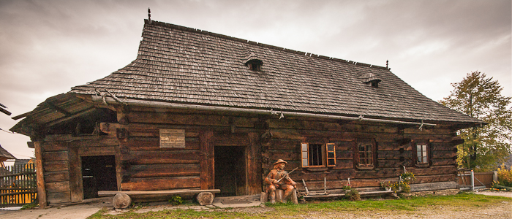
Villa „Sabały”

Slide 8
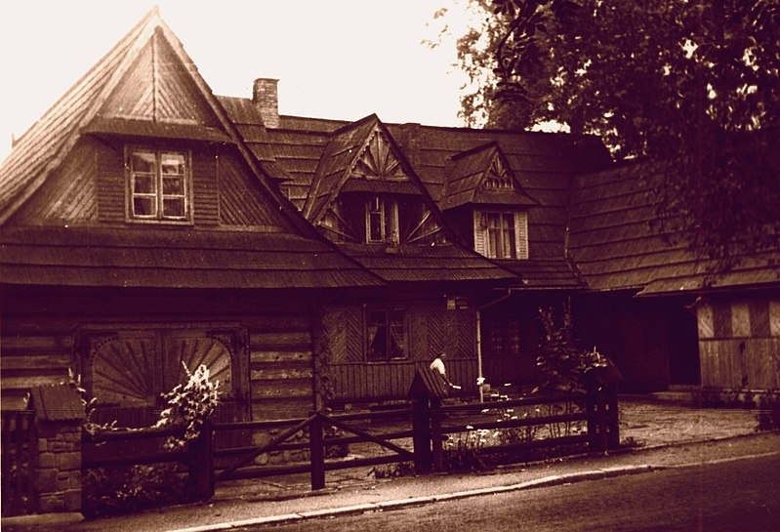
Dom przy ulicy Kościeliskiej.
House at Kościeliska street.
Namas Kościeliska gatvėje.

Slide 9
Współczesne domy/ Contemporary homes Šiuolaikiniai namai

Slide 10
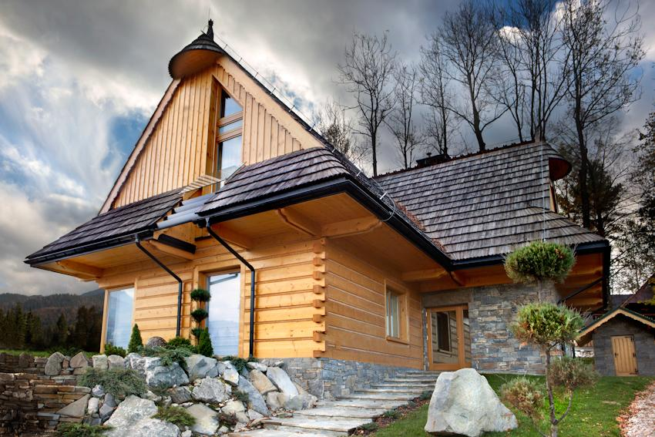
Villa „Kipiela”

Slide 11
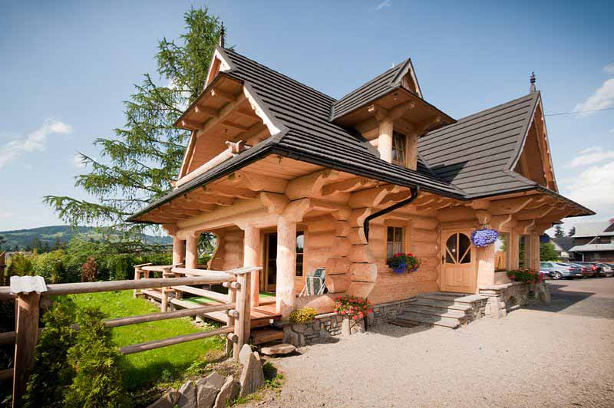

Slide 12
